Slide 1
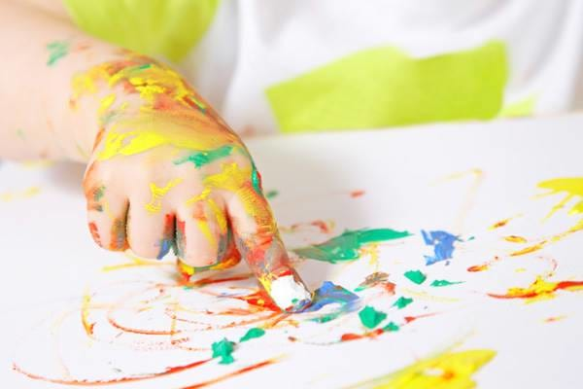
Нетрадиционные техники рисования и их роль в развитии в развитии детей в соответствии с ФГОС
МДОУ «Детский сад комбинированного вида №1»
Подготовила : воспитатель
Протовских А.Н.

Slide 3
Формирование творческой личности
одна из важных задач педагогической теории и практики на современном этапе.
Эффективней начинается её развитие с дошкольного возраста.
Задача ФГОС: развитие способностей и творческого потенциала каждого ребенка, как субъекта отношения с самим собой, другими детьми, взрослыми и мира.

Slide 4
Задачи образовательной области «Художественное творчество»
- развитие продуктивной деятельности детей
- развитие детского творчества;
- приобщению к изобразительному искусству.

Slide 5
ДИАГНОСТИКА
ПО ИЗОБРАЗИТЕЛЬНОЙ ДЕЯТЕЛЬНОСТИ, ПОКАЗАЛА ХОРОШИЕ РЕЗУЛЬТАТЫ ПО КРИТЕРИЯМ:
Умение штриховать, наносить различные линии цветными карандашами;
Умение наносить мазки краски узкой и широкой кистью;
Умение узнавать, называть основные цвета, оттенки красок и смешивать их;
Умение правильно использовать кисти.
Умение использовать трафареты и печати при работе;
Умение убирать за собой рабочее место.

Slide 6
НИЗКИЕ СПОСОБНОСТИ ДЕТЕЙ:
Неуверенность и скованность в действиях и ответах на занятиях;
Пассивность в самостоятельном выборе изобразительных материалов и расположении изображения на листе;
Растерянность при использовании способов нестандартного раскрашивания;
Умение экспериментировать с изобразительными материалами;
Ожидание чёткого объяснения педагогом знакомого способа рисования;
Проявление фантазии, художественного творчества;
Умение передавать личное отношение к объекту изображения;

Slide 7
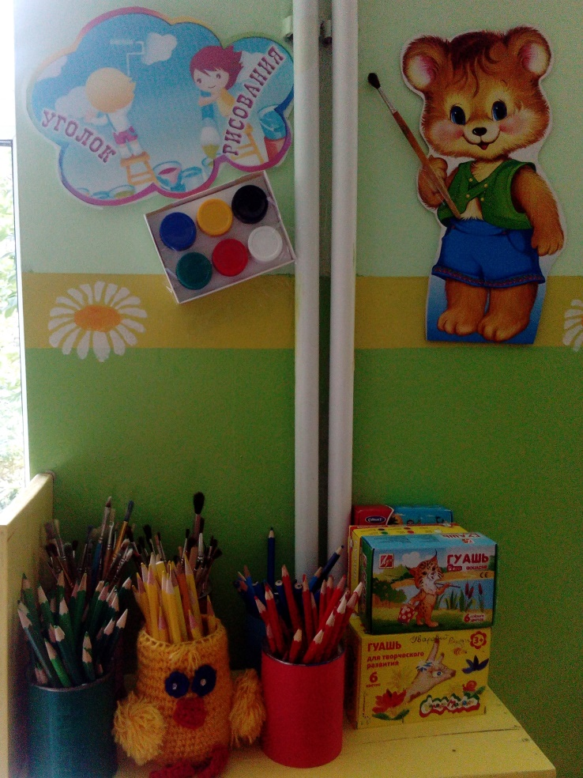
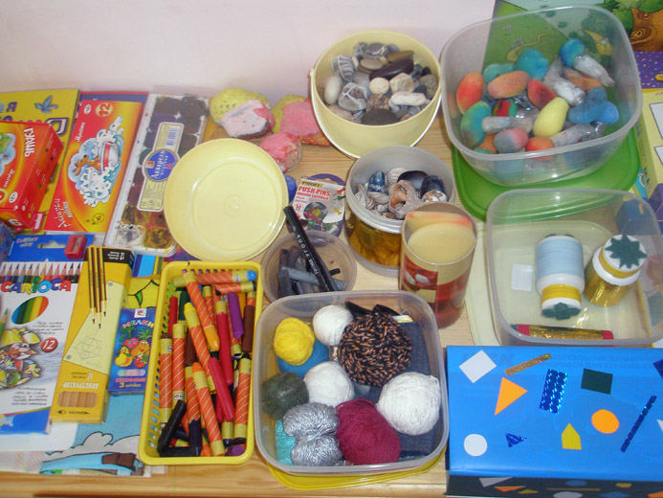
ДЛЯ РАЗВИТИЯ ТВОРЧЕСТВА ДЕТЕЙ НЕОБХОДИМО СОЗДАТЬ ППРС.

Slide 8
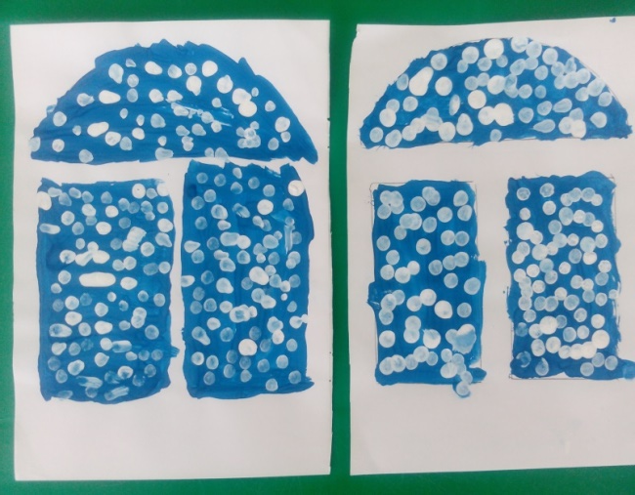
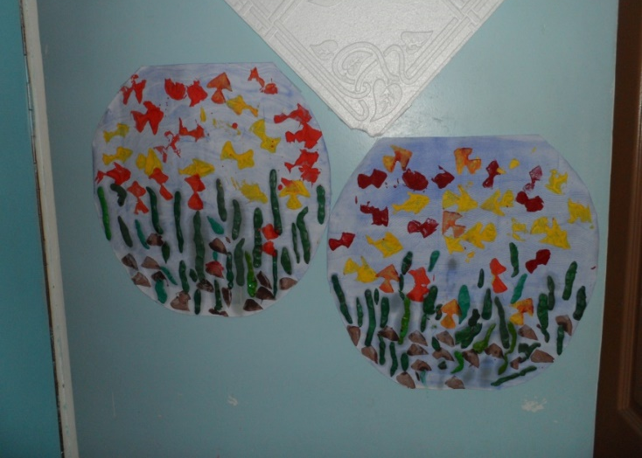
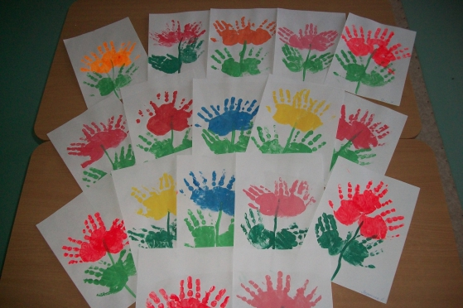
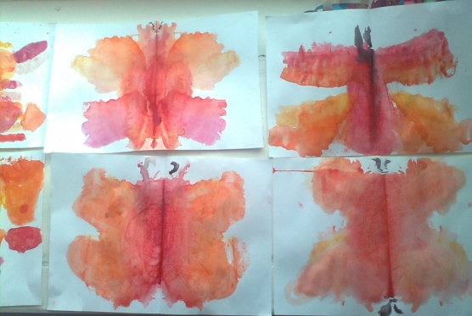
НЕТРАДИЦИОННЫЕ ТЕХНИКИ РИСОВАНИЯ В НЕПОСРЕДСТВЕННО ОБРАЗОВАТЕЛЬНОЙ ДЕЯТЕЛЬНОСТИ:
Рисование ватными палочками «снег за окном»
Рисование печати из картофеля
«Веселые рыбки»
Рисование ладошками
«Цветы для мамочки»
Монотипия
« Бабочка-красавица»

Slide 9
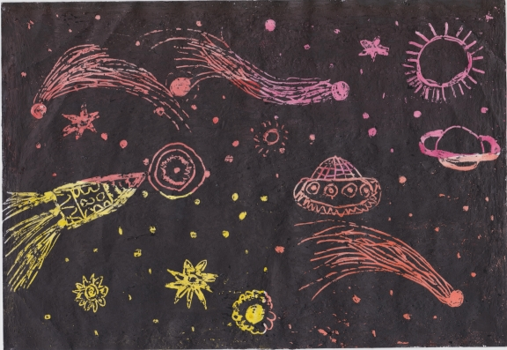
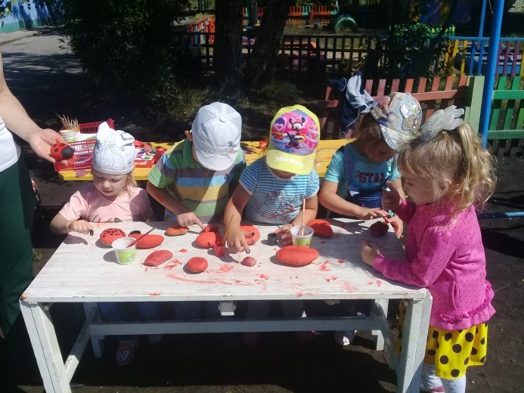
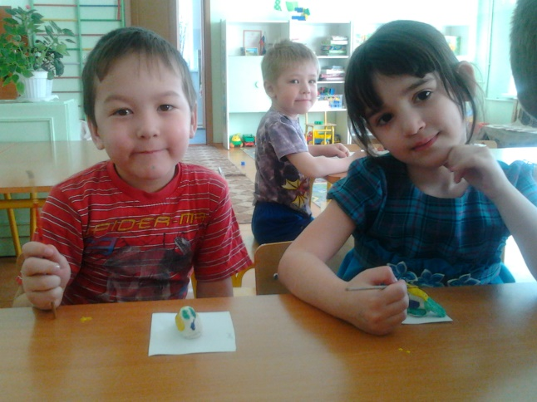
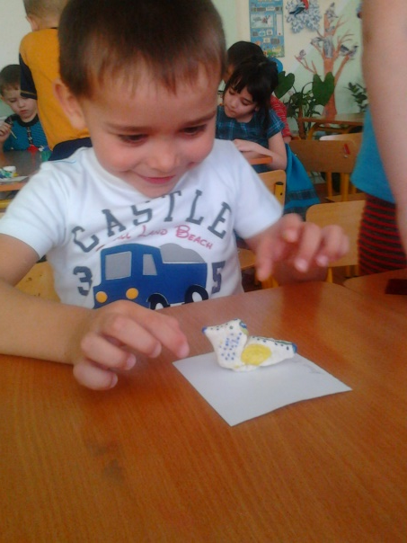
НЕТРАДИЦИОННЫЕ ТЕХНИКИ РИСОВАНИЯ В НЕПОСРЕДСТВЕННО ОБРАЗОВАТЕЛЬНОЙ ДЕЯТЕЛЬНОСТИ:
Граттаж (восковыми карандашами) «Этот удивительный космос»
Рисование на камнях «Божьи коровки»
Раскрашивание глиняных игрушек

Slide 10
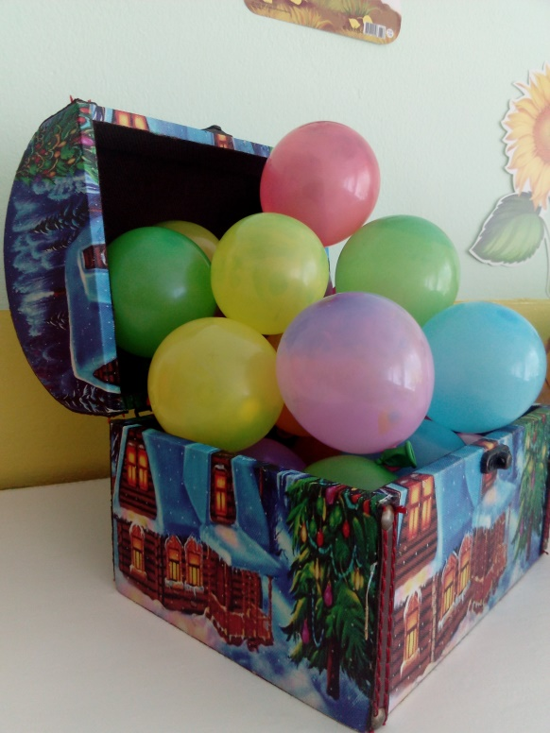
Использую в работе

Slide 11
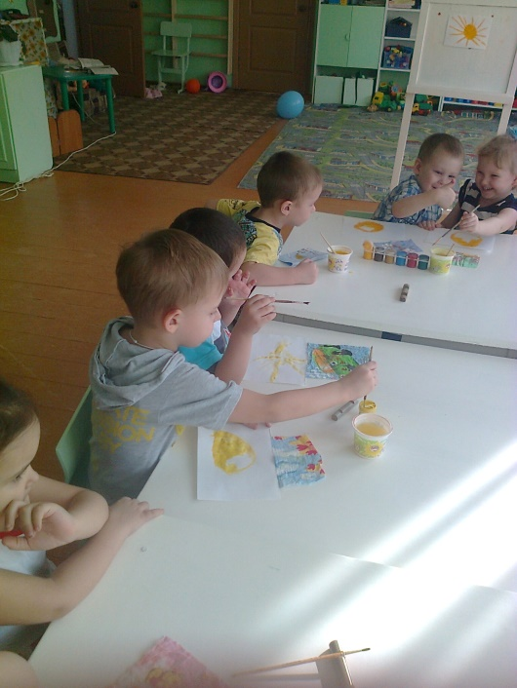
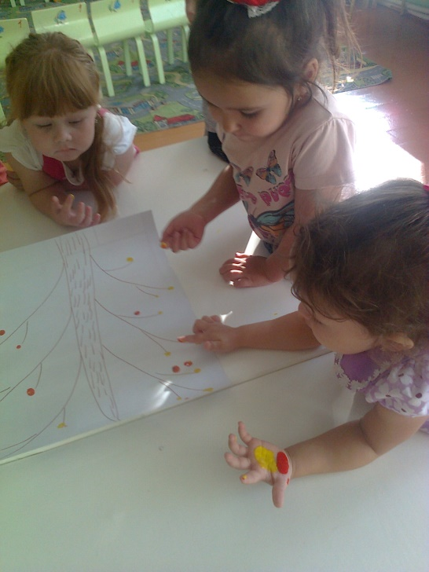
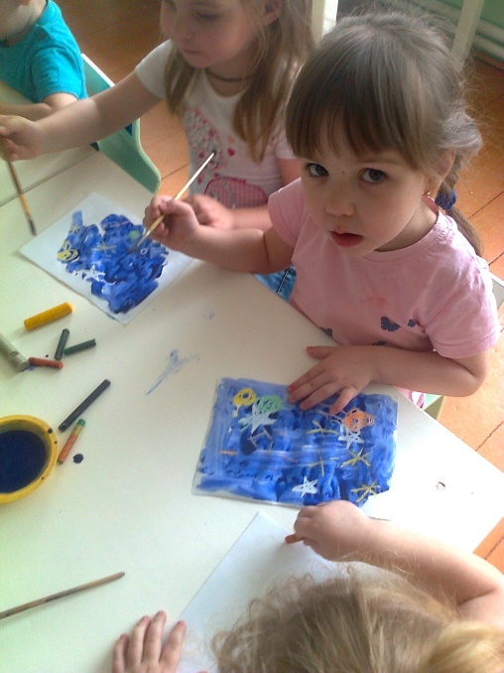
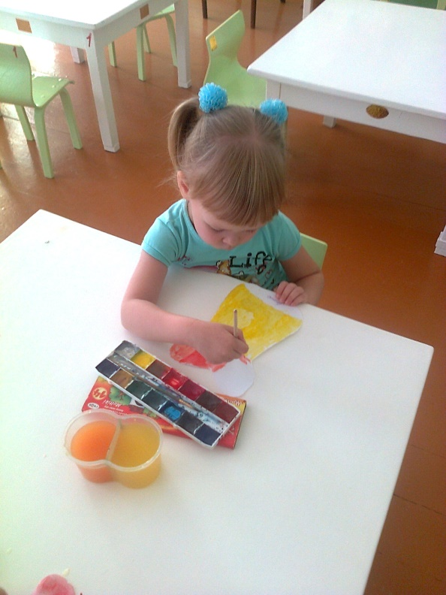
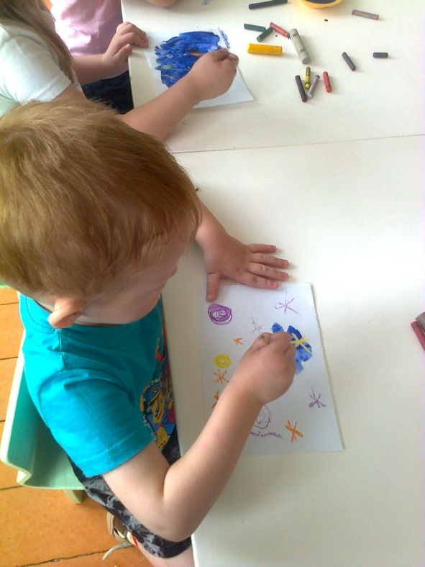
Увлеченность детей.

Slide 12
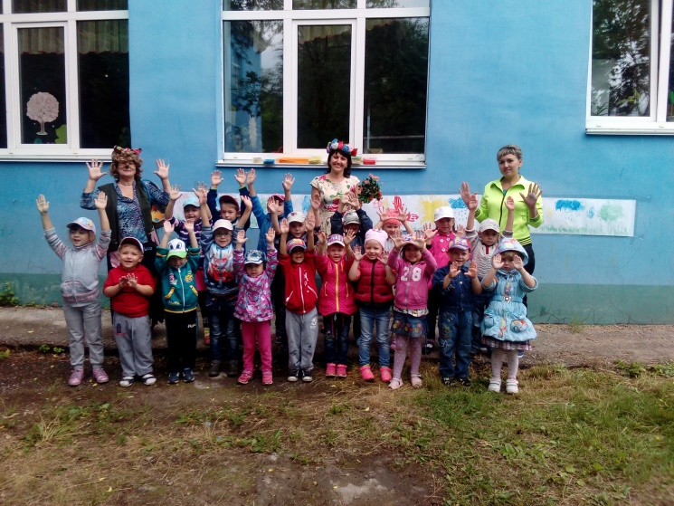
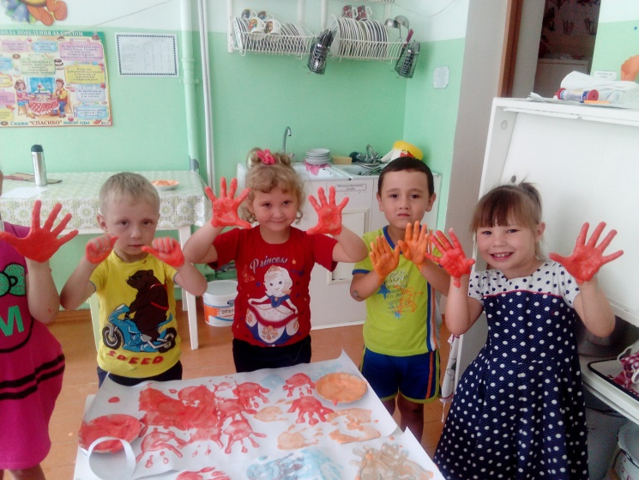
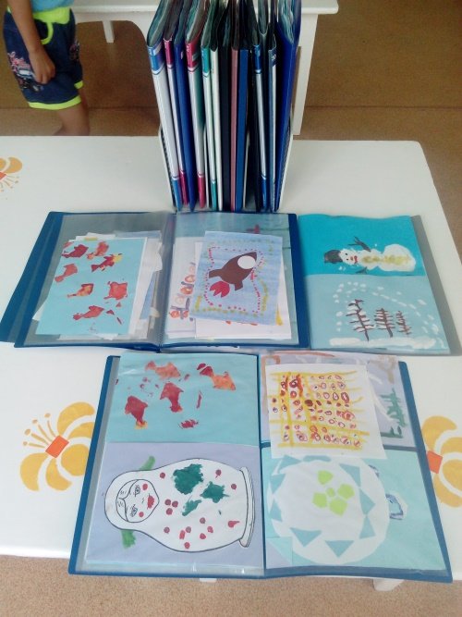
Успех

Slide 13
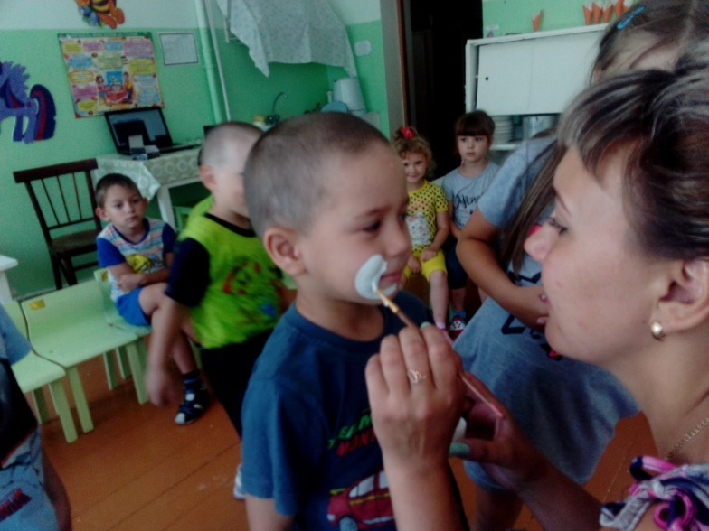
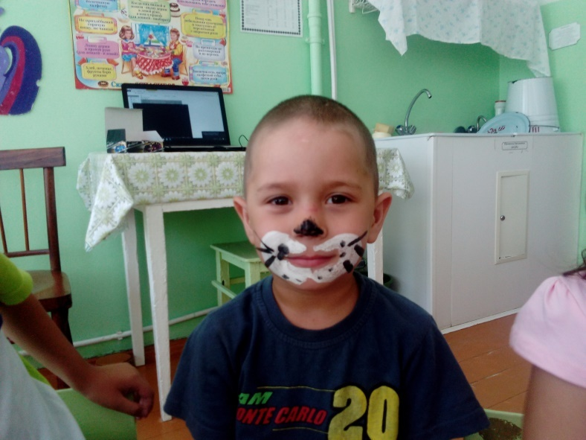
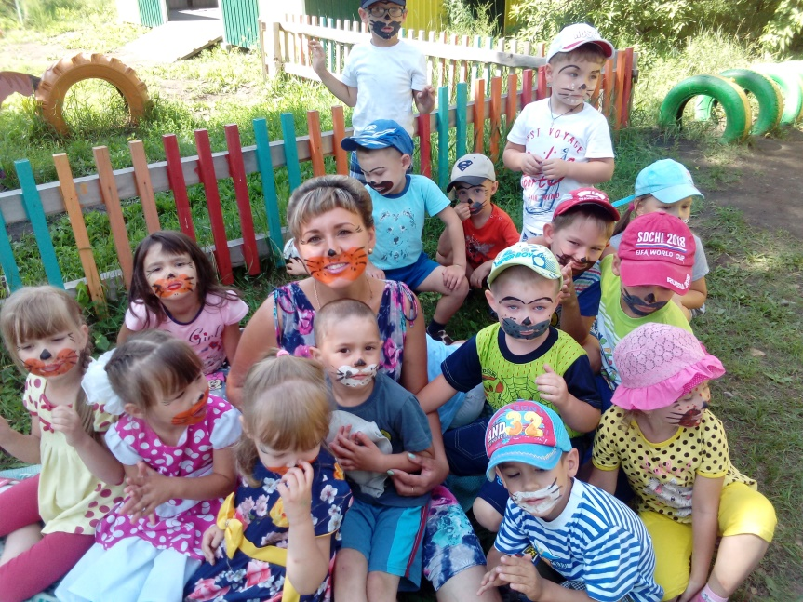
СОВМЕСТНАЯ ДЕЯТЕЛЬНОСТЬ ПЕДАГОГА С ДЕТЬМИ АКВАГРИММ

Slide 14
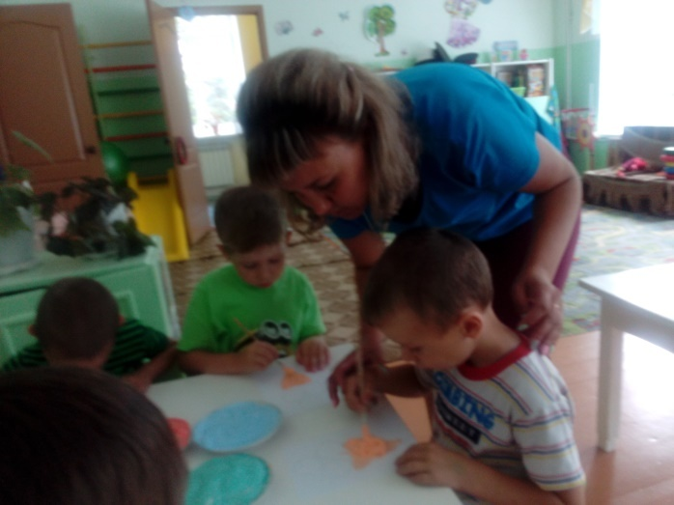
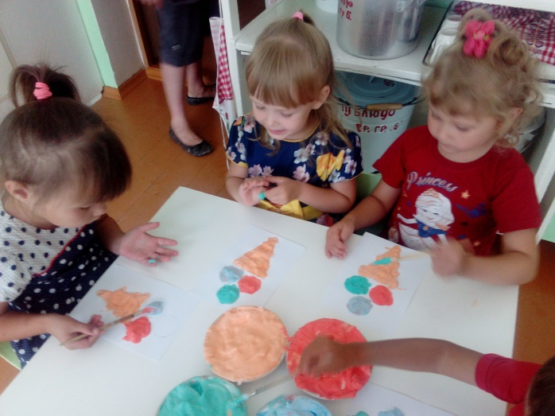
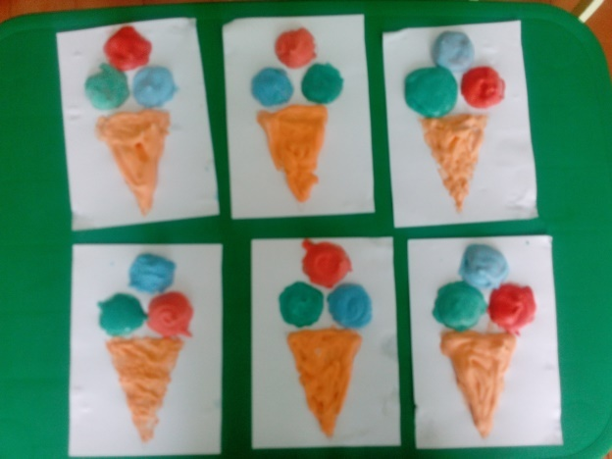
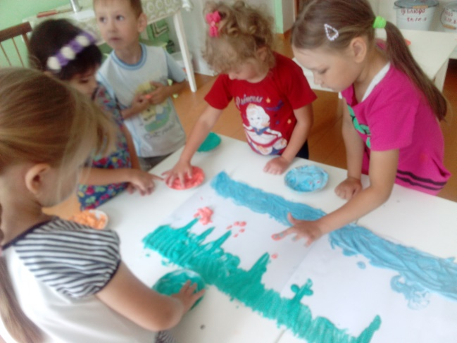
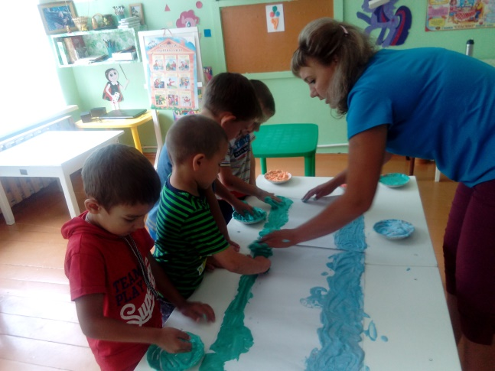
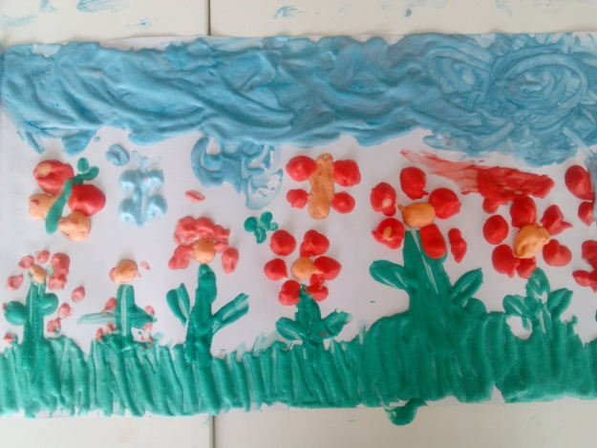
РИСОВАНИЕ ОБЪЕМНЫМИ КРАСКАМИ
(ПЕНОЙ ДЛЯ БРИТЬЯ)
« Мороженое для друзей»
Коллективная работа «Цветочная полянка для пчелки Майи»

Slide 15
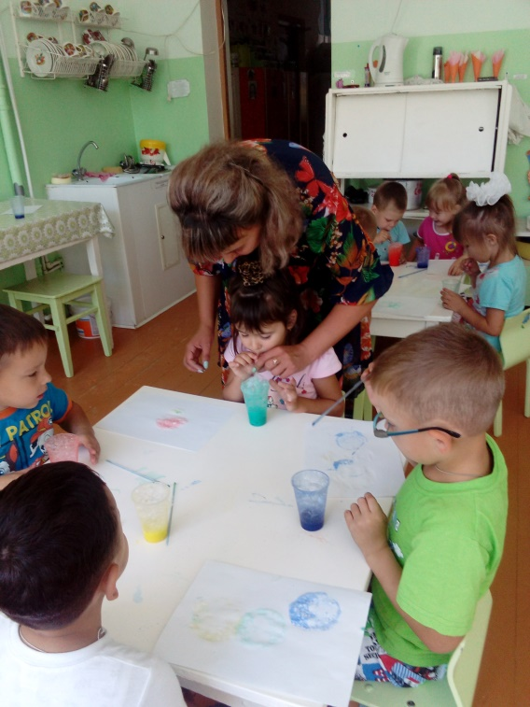
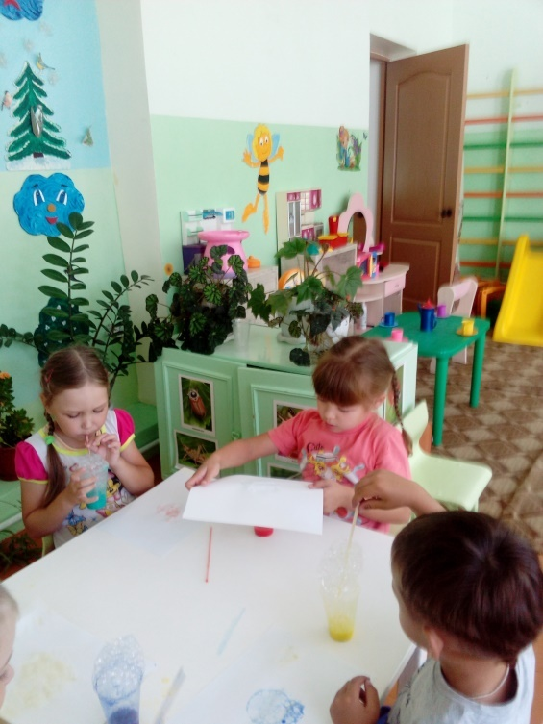
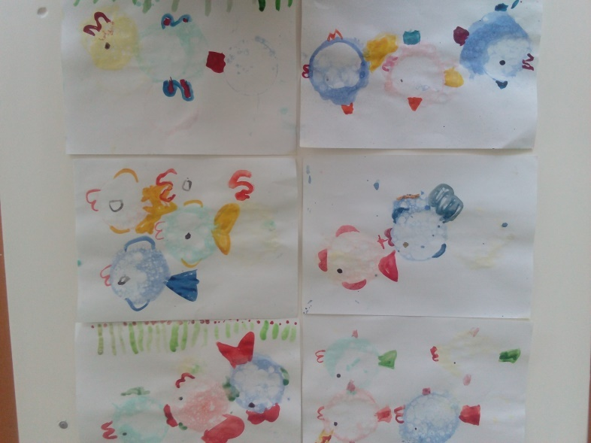
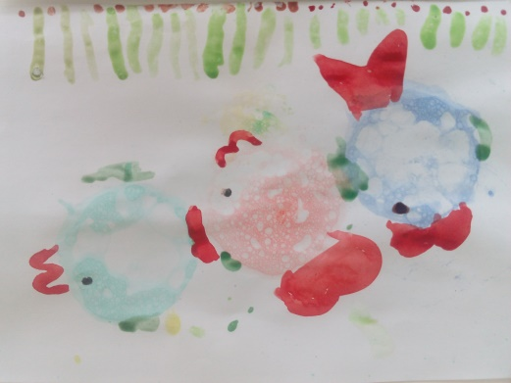
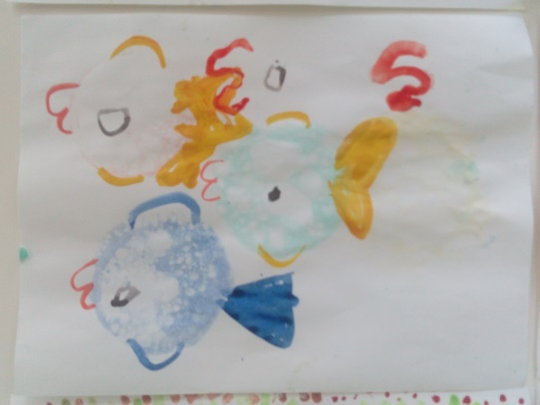
РИСОВАНИЕ МЫЛЬНЫМИ ПУЗЫРЯМИ
«Веселые рыбки в озере»

Slide 16
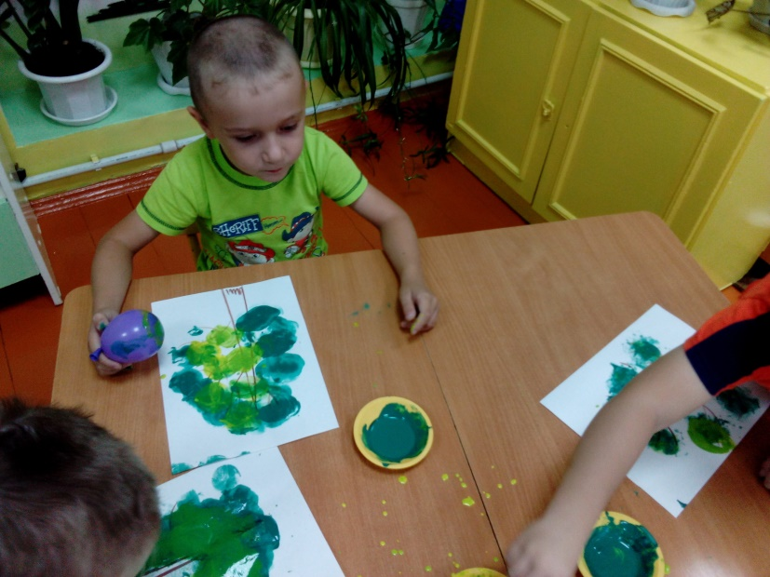
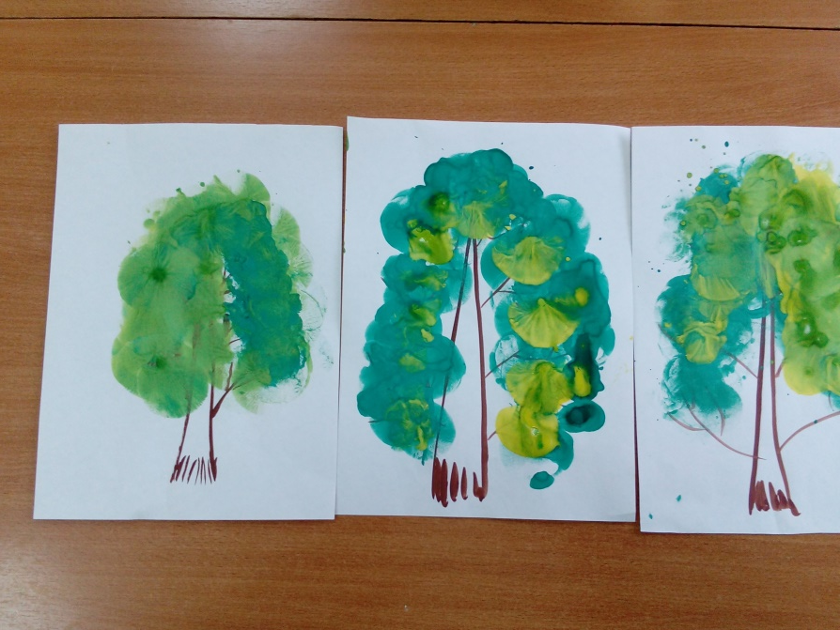
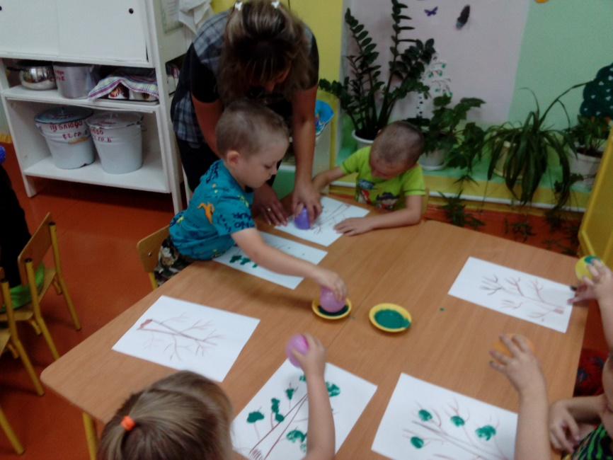
РИСОВАНИЕ ВОЗДУШНЫМИ ШАРИКАМИ

Slide 17
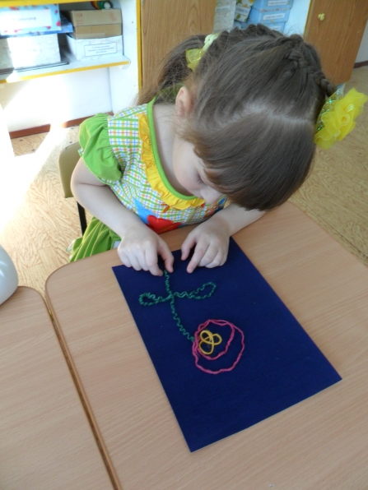
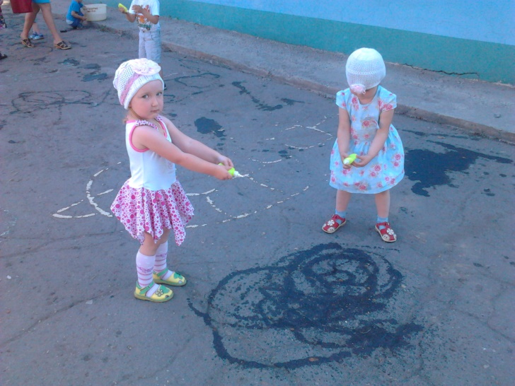
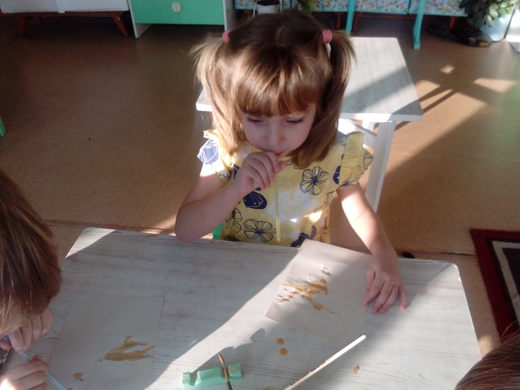
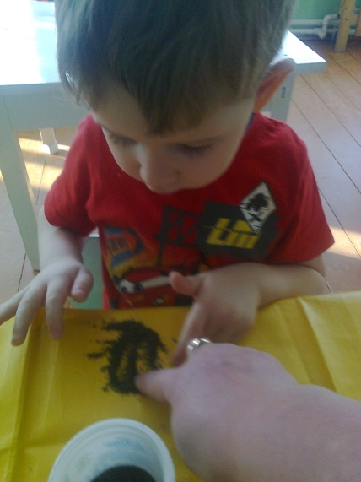
САМОСТОЯТЕЛЬНАЯ ДЕЯТЕЛЬНОСТЬ ДЕТЕЙ
Рисование нитками
Рисование водой
Кляксография
Рисование на песке

Slide 18
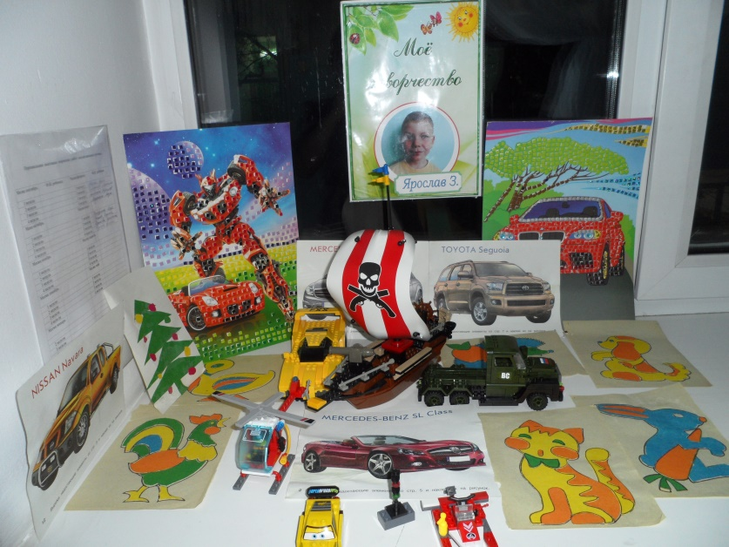
ВЗАИМОДЕЙСТВИЯ С РОДИТЕЛЯМИ
Консультация для родителей
Персональная выставка детей совместно с родителями

Slide 19
РОЛЬ НЕТРАДИЦИОННЫХ ТЕХНИК В РАЗВИТИИ ДЕТЕЙ ИМЕЕТ СВОИ РЕЗУЛЬТАТЫ:
- у детей развивается мелкая моторика
появляется возможность для развития фантазии и выражения своих эмоций и чувств через рисунок
- развивается чувство цвета, композиции
- формируется усидчивость, внимательность, аккуратность при выполнении работ
- развиваются психические процессы воображение, пространственное мышление
особенности в области художественно – эстетическое развитие

Slide 20
«Каждый ребенок – это бриллиант,
а ювелирное искусство воспитателя – так работать с этим бриллиантом, чтобы он,
не теряя своей индивидуальности,
засверкал каждой гранью своего таланта»

